Slide 1



Graduation IN Informatics engineering
Requisitos Gerais de Estudo e Indicação de que metodologias e ferramentas a utilizar no desenvolvimento do projeto informático
■ Course Unit: Project III
Luís Alonso 17506
■ Coordinator: Prof. Doctor Jorge Ribeiro
Instituto Politécnico de Viana do Castelo
Escola Superior de Tecnologia e Gestão
www.ipvc.pt
School Year: 2020/2021

Slide 2
Graduation IN Informatics engineering
■ Summary
Project III
1 - Metodologia de desenvolvimento
2 - Ferramenta colaborativa na gestão de Tarefas
3 - Plataforma de controlo de versões
4 - Ferramenta/Plataforma de Testes de Usabilidade
5 - Ferramenta/Plataforma de Testes de Vulnerabilidades
@2020/2021 – Luis Alonso 17506– Metodologias e Ferramentas
- 2 -

Slide 3
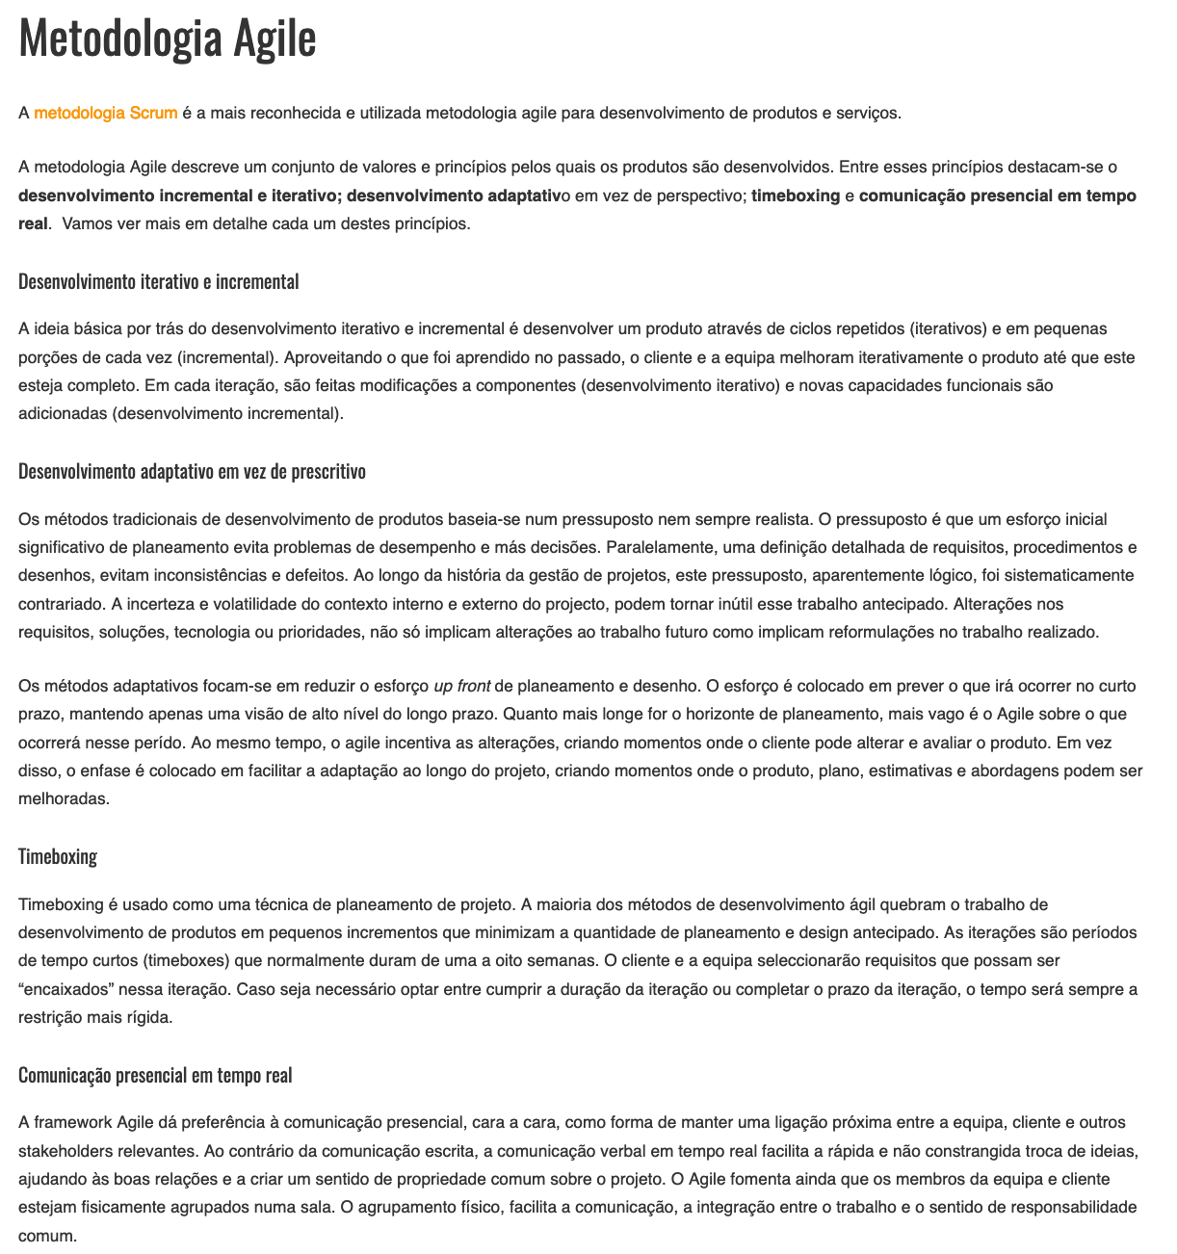
Graduation IN Informatics engineering
■ Metodologia para Desenvolvimento do Projeto Informático
Project III
@2020/2021 – Luis Alonso 17506– Metodologias e Ferramentas
- 3 -

Slide 4
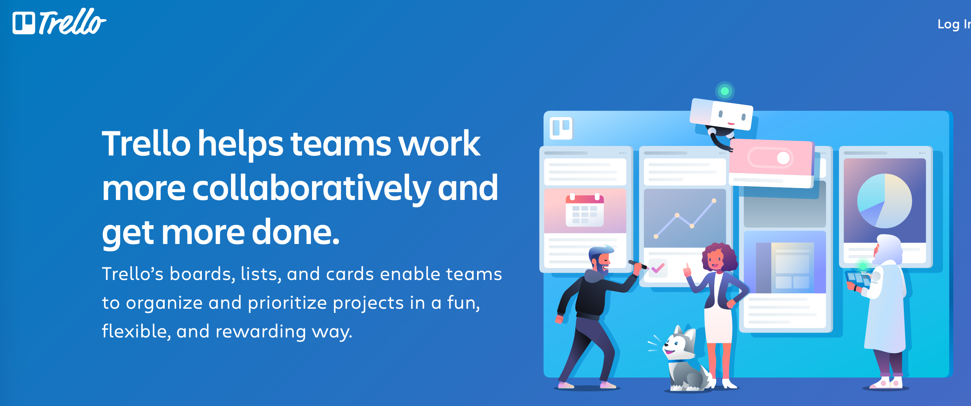
Graduation IN Informatics engineering
■ Ferramenta Colaborativa/Organizacional
Project III
A ferramenta que irei utilizar para organizar o projeto da maneira mais eficiente será o Trello, visto poder organizar os vários checkpoints a realizar de maneira rápida e eficiente.
@2020/2021 – Luis Alonso 17506– Metodologias e Ferramentas
- 4 -

Slide 5
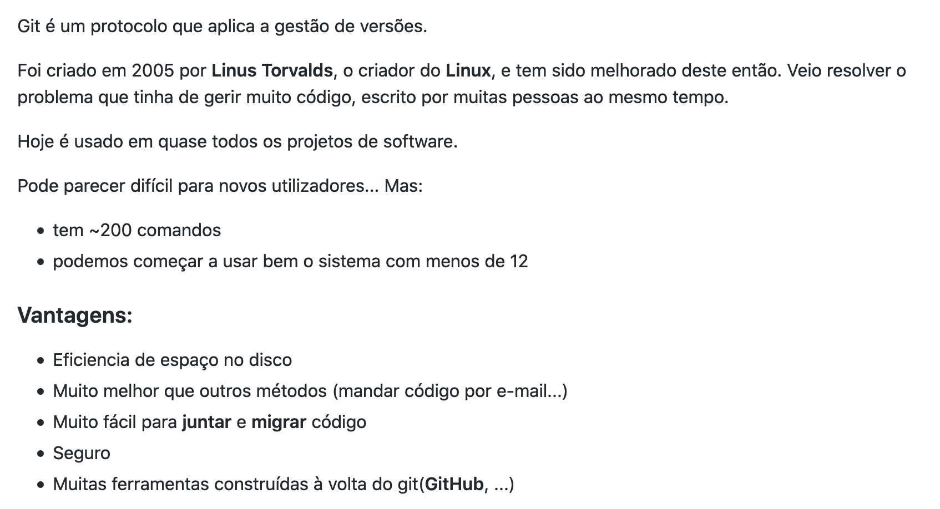
Graduation IN Informatics engineering
■ Plataforma de controlo de versões
Project III
GIT
@2020/2021 – Luis Alonso 17506– Metodologias e Ferramentas
- 5 -

Slide 6

Graduation IN Informatics engineering
■ Ferramenta para testes de usabilidade
Project III
Para os testes de usabilidade irei utilizar o SELENIUM visto ser uma ferramenta simples com integração de browser que permite criar testes funcionais sem a necessidade de aprender uma linguagem de script de testes.
Os scripts podem ser gravados automaticamente e editados manualmente, fornecendo suporte para preenchimento automático e a capacidade de mover comandos rapidamente. Os scripts são feitos em Selenese, uma linguagem de script de testes especial para Selenium. Selenese fornece comandos para executar ações em browser e para recuperar os dados das páginas resultantes.
@2020/2021 – Luis Alonso 17506– Metodologias e Ferramentas
- 6 -

Slide 7
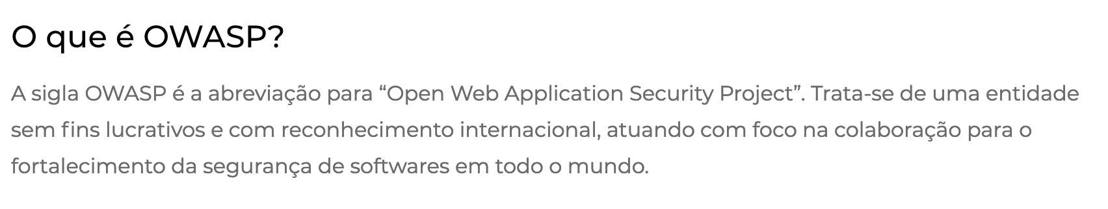
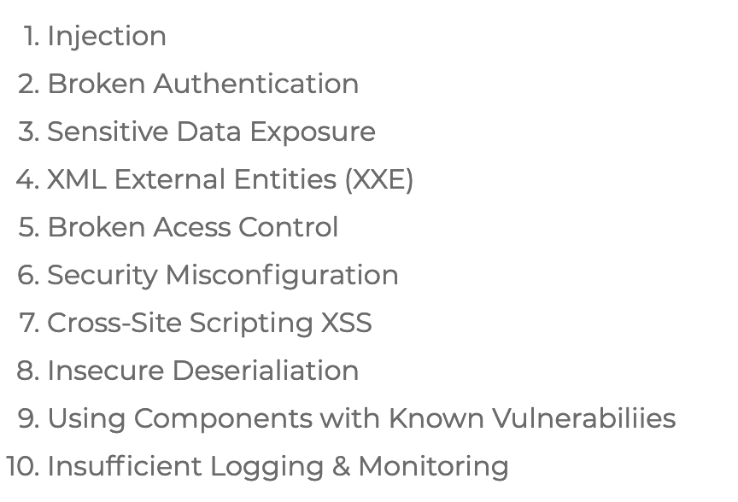
Graduation IN Informatics engineering
■ Ferramenta para testes de vulnerabilidade
Project III
O OWASP possui uma lista com as 10 falhas de segurança de aplicações Web mais perigosas e os métodos mais eficazes para lidar com estas.
@2020/2021 – Luis Alonso 17506– Metodologias e Ferramentas
- 7 -

Slide 8
Graduation IN Informatics engineering
Requisitos Gerais de Estudo e Indicação de que metodologias e ferramentas a utilizar no desenvolvimento do projeto informático
■ Course Unit: Project III
Luís Alonso 17506
■ Coordinator: Prof. Doctor Jorge Ribeiro
Instituto Politécnico de Viana do Castelo
Escola Superior de Tecnologia e Gestão
www.ipvc.pt
School Year: 2020/2021

